Slide 1
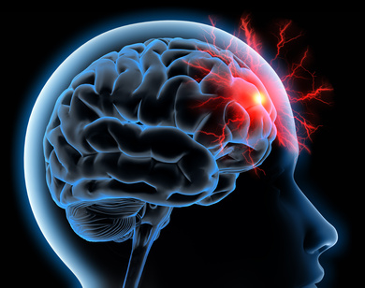
Cévní onemocnení mozku
Turpišová, Masaryk
APKIN, 2016

Slide 2
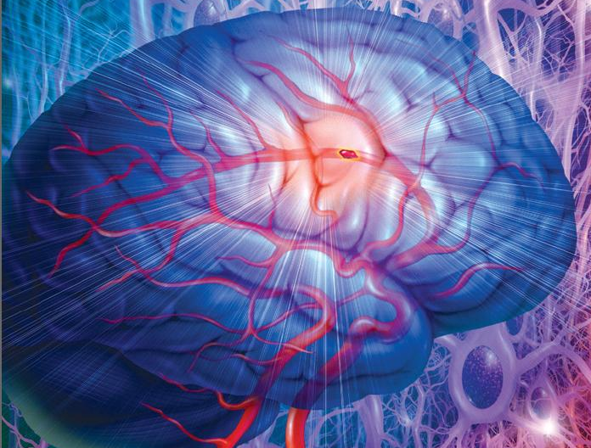
Čo patrí pod CMO?
Ischemická cievna mozgová príhoda
  80 - 85 %
Mozgové krvácanie
  10 – 15 %
Tranzitórna ischemická ataka
  5 -10 %
Subarachnodíálne krvácanie
  5%

Slide 3

Jednou z hlavných príčin morbidity a mortality
V priemyselných štátoch 3 najčastejšia príčina smrti

Slide 4
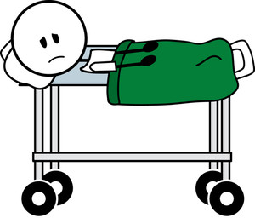
V akútnom období (prvé dva týždne) zomiera 10-15 % pacientov
Do pol roka 30 %

Slide 5
Všeobecná štatistika
Podľa regiónov

Slide 6
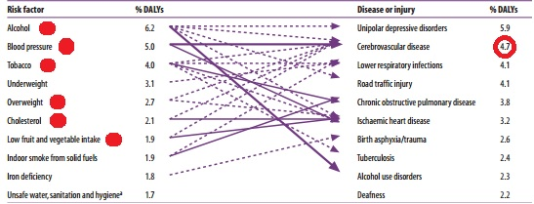
Rizikové faktory (WHO)
DALY - The disability-adjusted life year – počet rokov ktoré postihnutý “stratí“ kvôli chorobe (v %)

Slide 7
Mortalita–Cievne ochorenia mozgu

Slide 8
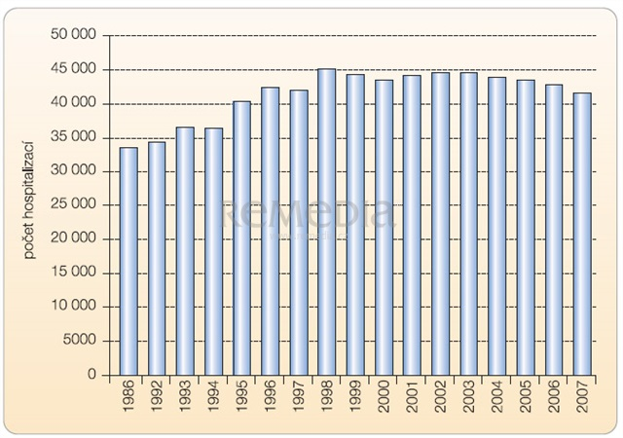
Česká republika – počet hospitalizácií

Slide 9
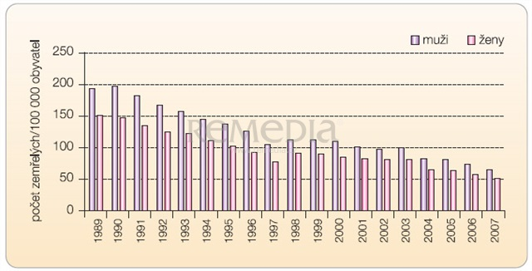
Mortalita v ČR

Slide 10
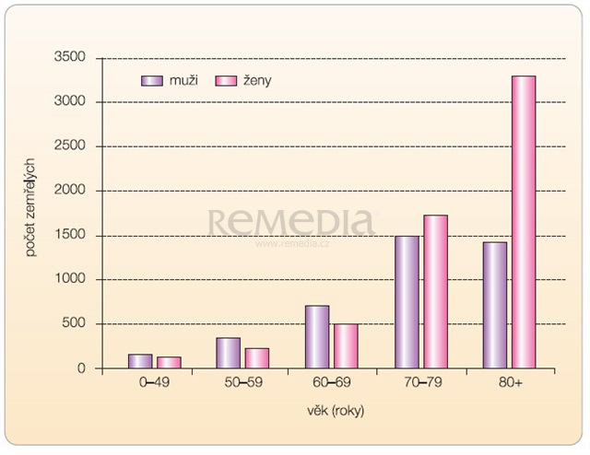
Morbidita podľa veku

Slide 11
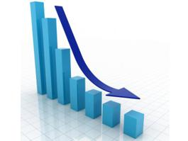
Pokles mortality
Pokles incidencie
Účinnejšia liečba
Miernejší priebeh onemocnenia

Slide 12
Rehabilitace u CMP
U pacientů po CMP:
senzorické poruchy
poruchy symbolických funkcí
poruchy kognitivních funkcí
hybnosti končetin (centrální parézy)
postižení hlavových nervů
povrchové i hluboké citlivosti
vestibulární a cerebelární
Cílené ovlivňování v rámci komplexního rehabilitačního programu

Slide 13
Rehabilitační program
Obnova nezávislého, plnohodnotného tělesného a duševního života
Zmírnění trvalých následků nemoci
1. fáze- léčebná rehabilitace
2. fáze- sociální rehabilitace
3. fáze- pracovní rehabilitace

Slide 14
Rehabilitační program
Fyzioterapeutické metody
Kombinace Vojtovy metody, konceptu manželů Bobathových a proprioceptivní neuromuskulární facilitace
Značný význam ergoterapie
Aplikace ve všech stádiích CMP
Postup dle aktuálního stavu pacienta

Slide 15
Akutní stádium
První 1- 2 týdny
Svalová hypotonie se ztrátou aktivní hybnosti postižených končetin s poruchou čití
Polohování
Nácvik posturálních reflexních mechanismů
Otáčení na lůžku
Zvedání a přetáčení pánve do stran
Dechová gymnastika

Slide 16
Subakutní stádium
Za 1- 2 měsíce
Rozvoj spasticity
Snížení pomocí cvičení
Většinou flexorů horních končetin a extenzorů dolních končetin
Učení stability v sedě
Stoj- stabilita kolenního kloubu
- dorzální flexe nohy paretické končetiny

Slide 17
Porucha posturálních reflexů- přenášení váhy
Nácvik stereotypu chůze
Jemné a izolované pohyby

Slide 18
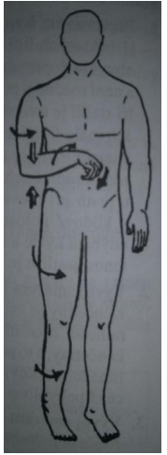
Subakutní stádium
Typický spastický vzorec CMP
rameno v depresi
addukce a vnitřní rotace flexe lokte je
spojena s pronací předloktí, flexí ruky a
prstů
pánev je tažena dozadu
dolní končetina je ve vnitřní rotaci
kyčel a koleno jsou v extenzi
chodidlo je v plantární flexi s inverzí
trup je laterálně zkrácen

Slide 19
Chronické stádium
Nedochází ke zlepšení
Špatné posturální a motorické stereotypy
Mnohdy se pro zlepšení stavu zahajuje metodická řada cvičení od úplného začátku s návratem do nižších poloh

Slide 20
Speciální rehabilitace poškozených neuromuskulárních funkcí a kontrola motoriky
Cvičení rovnováhy (nestabilní plošina)
Zlepšení statické rovnováhy ve stoje
Redukce bočného kolísání
Zlepšení symetrie postoje
Trénink na běhátku- obnova chůze
Využití virtuální reality pro facilitaci motorického zotavení

Slide 21
Zlepšení síly
Odporový dynamický trénink DK
- zlepšení řízení motoriky
- zlepšení prosté chůze
- zlepšení chůze do schodů
(rozpor autorů)
Odporový trénink- v případě redukované svalové síly a svalové ochablosti, nikoliv při svalové hypertonii !
Modifikace cvičení- ne ve stoje, ale v sedě
Dbát na bezpečnost pacientů

Slide 22
Aerobní pohybová aktivita 3- 5x týdně
Zpočátku cca 20 min., postupně zvyšovat
Pacienti se závažnou ztrátou zdatnosti- intenzita pod 50% VO2 peak
EV cca 300 kcal/CJ (1000- 1500 kcal/týden)
Doporučení monitorování SF při zátěži
PPA- téměř vždy zvýšení VO2 peak
pokles TKs při submaximálním zatížení

Slide 23
STUDIE

Slide 24
REHABILITACE PACIENTŮ NA DOLÉČOVACÍCH LŮŽKÁCH PO CMP: KOMBINACE FYZIOTERAPIE A ERGOTERAPIE
Hlavním cílem- zhodnocení fyzioterapeutického a ergoterapeutického tréninku u pacientů po CMP na doléčovacích lůžkách v průměrné délce tří měsíců
zhodnocení funkčního stavu- test funkční míry nezávislosti FIM
Předpoklad- intenzivní rehabilitace a ergoterapie pacientů na doléčovacích lůžkách má pozitivní vliv na zvýšení míry soběstačnosti pacientů po CMP a že nejsou statisticky významné rozdíly mezi jednotlivými pohlavími

Slide 25
Vyšetřeno 53pacientů, z čehož 48 studii dokončilo
Studie se účastnilo 23 žen (48%) a 25 mužů (52%)
Zbylých 5 nedokončilo z důvodů- 2x úmrtí a 3x transfer do jiného zařízení
Věkové rozložení probandů bylo mezi 44 a 90 lety
FIM- hodnocení 18 činností v 6 kategoriích

Slide 26
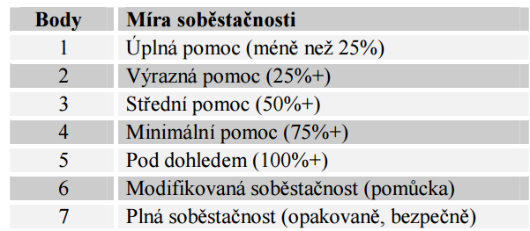
Bodové hodnocení FIM testu

Slide 27
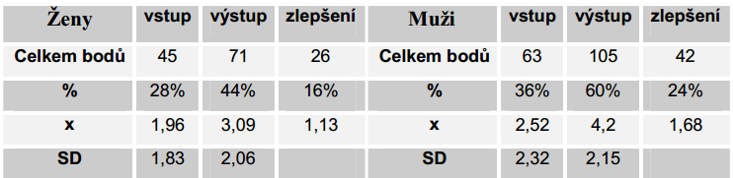
výrazné zlepšení pacientů ve všech
kvalitách FIM testu
rehabilitace má kladný vliv na zvyšování soběstačnosti pacientů po cévní mozkové příhodě
Chůze po schodech- samostatně nebo s dopomocí druhé osoby či pomůcky
i další prováděné studie potvrzují zlepšení motorických dovedností po
kvalitně prováděné rehabilitaci a zlepšení dovedností kognitivních k celkovému zlepšení stavu pacienta

Slide 28
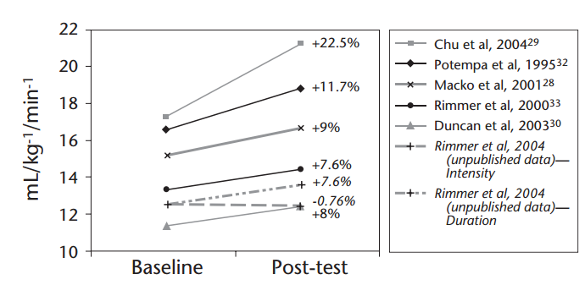
Vliv aerobního tréninku u CMP
Rimmer, J. H., & Wang, E. (2005). Aerobic exercise training in stroke survivors. Topics In Stroke Rehabilitation, 12(1), 17-30.
Změny VO2 peak po aerobním tréninku u pacientů po CMP (dle 7 studií)

Slide 29
Vysoce intenzivní aerobní intervalový trénink u pacientů 3- 9 měsíců po CMP
Physiotherapy Research International: The Journal For Researchers And Clinicians In Physical Therapy [Physiother Res Int] 2014 Sep; Vol. 19 (3), pp. 129-39. Date of Electronic Publication: 2013 Dec 04.
6 týdenní vysoce intenzivní aerobní tréninkový program, 2x týdně, 10 mužů, 5 žen (61- 85 let)
4x4 min. intervaly
85- 95% VO2 peak
3 min. aktivní odpočinek
výsledky byly hodnoceny před a po intervenci, po 6 a 12 týdnech sledování
Důraz na bezpečnost pacientů- rizikoví
Výsledky prokazují významné zlepšení- chůze delších vzdáleností

Slide 30
Neznalost u pacientů v Číně ohledně CMP spojené s hypertenzí
BMC Public Health. 2/19/2016, Vol. 16, p1-6. 6p. 2 Charts, 1 Graph.
Nízká míra léčby a kontroly hypertenze, částečně kvůli své neznalosti, jsou hlavními příčinami vysokému výskytu CMP v Číně
Pacienti s diagnózou hypertenze po CMP registrovaní v Nanjing Stroke Registry Program v letech 2004 až 2014
Z celkového počtu 5309 pacientů s vůbec první mrtvicí, 3732 (70,3%) bylo diagnostikováno s hypertenzí- 593 (15,9%) nevědělo, že má hypertenzi v období první mrtvice
15,9% čínských pacientů s hypertenzí neměli povědomí o riziku CMP (spojeno s nižším vzděláním a kouřením)

Slide 31
Zdroje
Kolář, P. et al. Rehabilitace v klinické praxi. Praha: Galén, 2012.
Stejskal,P. Patofyziologie tělesné zátěže. Brno. (skripta)
http://is.muni.cz/th/344867/lf_m/Diplomka_Lenka__konecna__1_.pdf
http://eds.a.ebscohost.com/eds/detail/detail?sid=50112534-ec7b-4d63-9504-2e140a6ef2a4%40sessionmgr4001&vid=0&hid=4113&bdata=JkF1dGhUeXBlPWlwLGNvb2tpZSx1aWQmbGFuZz1jcyZzaXRlPWVkcy1saXZlJnNjb3BlPXNpdGU%3d&preview=false#AN=15735998&db=mdc
http://eds.a.ebscohost.com/eds/detail/detail?sid=56f05f1a-d026-48e0-ae40-d585f01ce80c%40sessionmgr4004&vid=0&hid=4113&bdata=JkF1dGhUeXBlPWlwLGNvb2tpZSx1aWQmbGFuZz1jcyZzaXRlPWVkcy1saXZlJnNjb3BlPXNpdGU%3d&preview=false#AN=24375978&db=mdc
http://eds.a.ebscohost.com/eds/detail/detail?sid=65f428f5-af65-42fa-8b7c-7b1b2a6a34bd%40sessionmgr4004&vid=0&hid=4113&bdata=JkF1dGhUeXBlPWlwLGNvb2tpZSx1aWQmbGFuZz1jcyZzaXRlPWVkcy1saXZlJnNjb3BlPXNpdGU%3d&preview=false#AN=113201324&db=a9h

Slide 32
Děkujeme za pozornost

